Slide 1
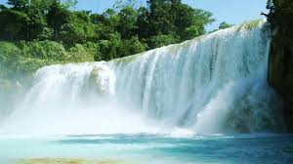
MARTI TURON

Slide 2
Índex
1.Què és l’aigua? Els seus estats
2.El cicle de l’aigua
2.1.Evaporació,condensació i precipitació
3.El viatge d’una gota d’aigua
4.Per què la fem servir?
5.Com la podem estalviar?
6.Per què he triat aquest tema?

Slide 3
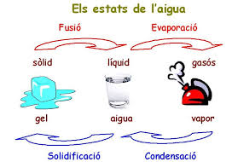
1-Què és l’aigua? Els seus estats
L’aigua és un compost químic transparent, sense olor i sense gust.
Està format químicament per hidrogen i oxigen, i la seva fórmula química és H20.

Slide 4
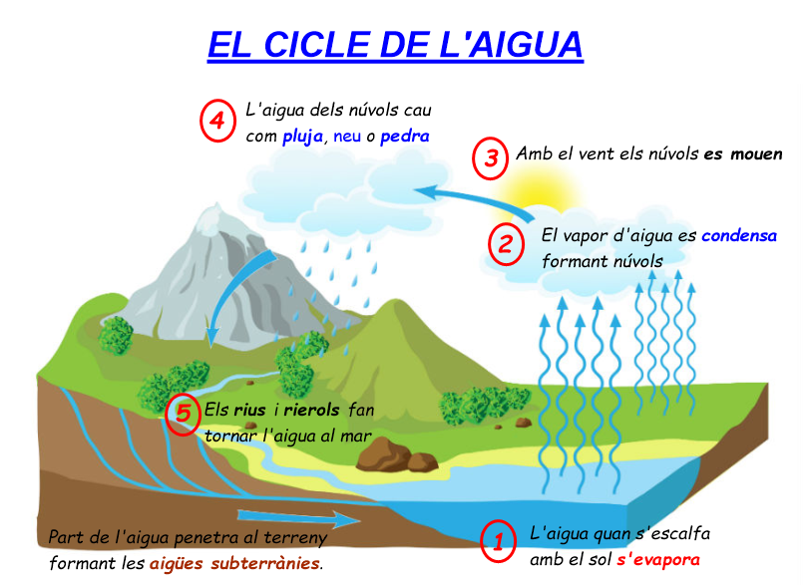
2-El cicle de l’aigua

Slide 5
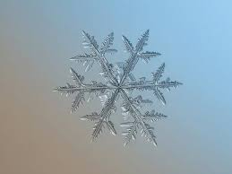
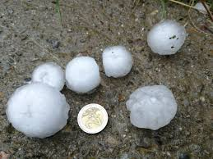
2.1.Evaporació, Condensació i Precipitació
1.Evaporació: L’aigua la trobem al mar, als rius i als llacs. Part d’aquesta aigua líquida s’evapora i es transforma en vapor d’aigua. Aquest vapor ascendeix i passa a formar part de l’aire que ens envolta.
2.Condensació: Quan el vapor d’aigua es refreda, es condensa i es transforma en gotes diminutes que formen els núvols.
3.Precipitació: Les gotes diminutes cauen en forma de pluja, neu o pedra .L’aigua s’escola seguin el relleu de les muntanyes o es filtra sota terra.

Slide 6
3.El viatge d’ una gota d’aigua
Des del moment en què una gota d'aigua s'evapora fins que torna a l'oceà, poden passar alguns dies, desenes d'anys, o fins i tot milers d'anys. Per exemple en el cas que aquesta gota es converteixi en volva de neu i caigui a l'Antàrtida.
L'aigua, doncs, no circula de manera uniforme.
"De l'oceà vénen els núvols. Dels núvols la pluja. De la pluja neixen els rius. I dels rius l'oceà . Aquest és el cicle del món."

Slide 7
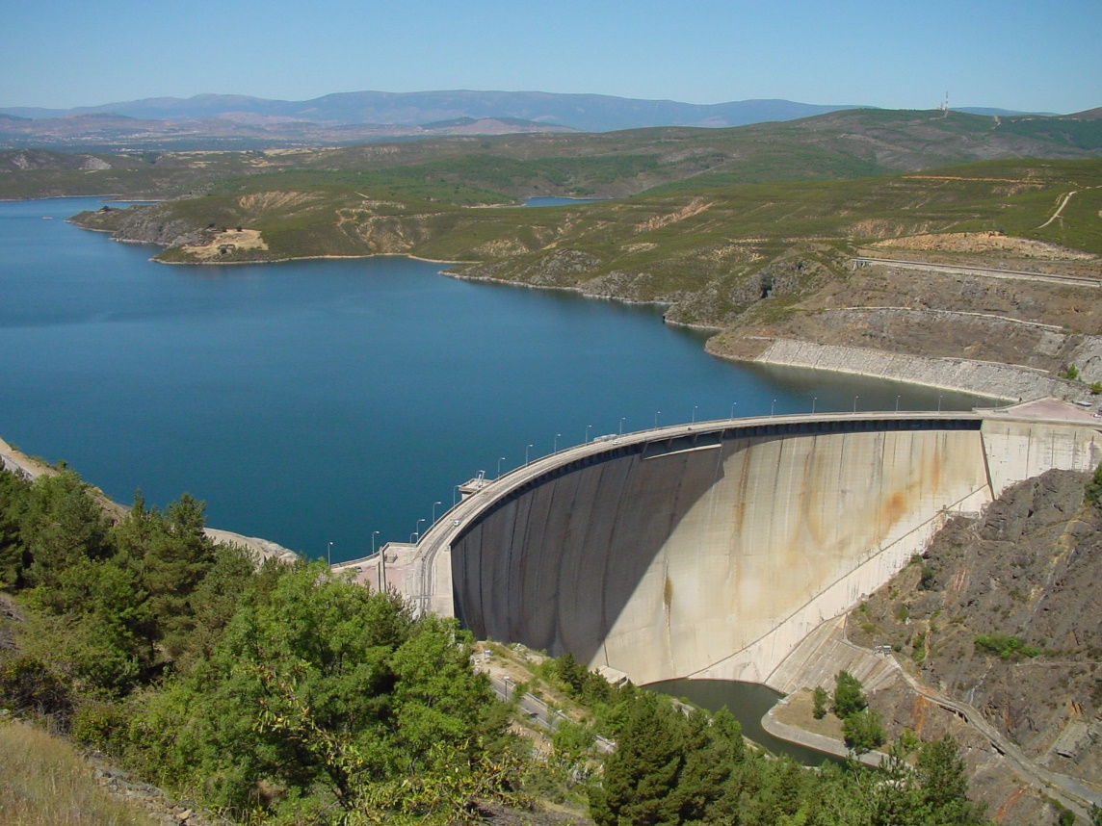
4.Per que fem servir l’aigua?
L’aigua la fem servir per moltes coses.
El més important és saber que entre un 55 % i un 60% del pes del nostre cos és aigua. Exemple: el Martí pesa 27 Kg, 16,2 Kg del seu pes és aigua.
La necessitem per beure, per estar vius.
Per fer menjar.
Per netejar.
Per regar.
Per fer els teixits de la roba.
Per fer electricitat.
I per més coses.

Slide 8
5.Com podem estalviar l’aigua.
Tancant l’aixeta quan ens rentem les dents.
Tancant l’aixeta quan ens posem sabó al cap i el cos, quan ens dutxem.
Regant amb sistema de gota a gota.
Fent rentadores plenes.
No deixant l’ aixeta oberta quan no cal...

Slide 9
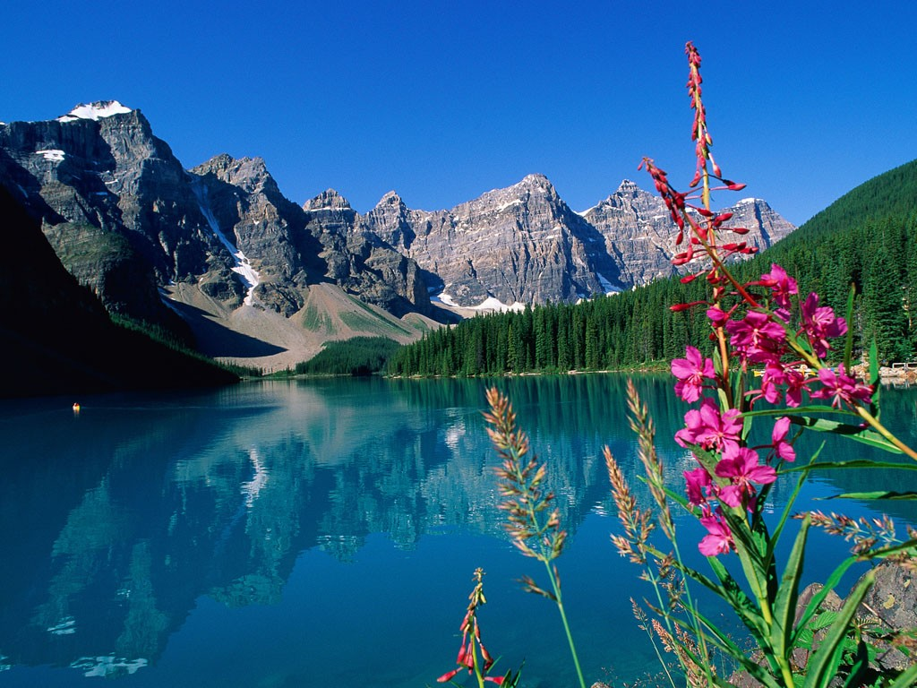
6.Per què he triat aquest tema?
He triat aquest tema per que és un líquid que fem servir molt i que necessitem per viure.

Slide 10
FI
Gràcies per la vostra atenció

